Slide 1
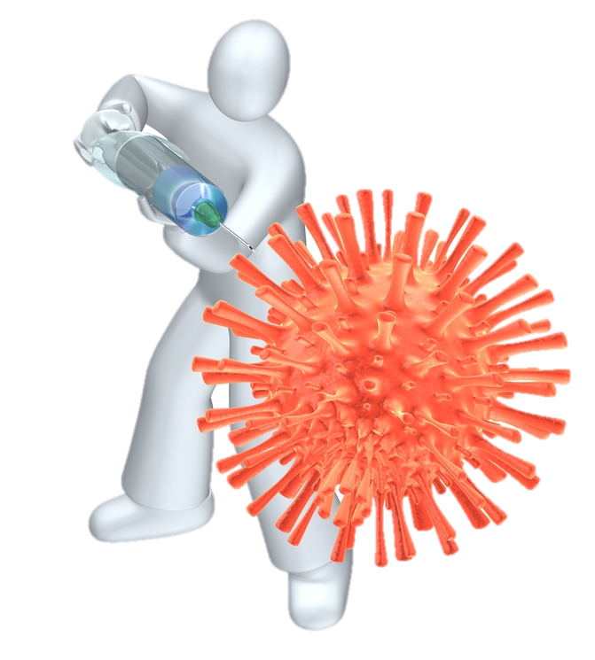

Грипп и ОРВИ
Профилактика

Slide 2

Грипп – это тяжелое инфекционное заболевание, которое может поражать людей любого возраста и пола. Болезнь вызывается мельчайшими биологическими частицами – вирусами. Всего известно три рода вируса – А, В и С, внутри которых вирусологи выделяют отдельные штаммы и серотипы, в зависимости от того, какие белки содержит вирус гриппа. Характерная особенность вируса гриппа – его способность к постоянной мутации. А это значит, что каждый год появляются все новые штаммы, и если человек переболел гриппом и приобрел устойчивость к инфицированию одним штаммом, то это не значит, что он на следующий год не сможет подхватить заболевание, вызванное другим штаммом вируса.
Легкость передачи возбудителя воздушно-капельным путем (при разговоре, кашле, чихании) приводит к быстрому заражению большого количества людей, особенно в замкнутых пространствах. Поэтому достаточно быстро возможно развитие эпидемии.
Заболевание у людей могут также вызвать другие виды гриппа: грипп птиц и свиней. Это обусловлено возможностью преодоления видового барьера вирусов гриппа, поражающих различные виды животных.

Slide 3
Пандемия – уровень заболеваемости, при котором в процесс вовлечены большие территории (страны, континенты или весь мир).
Годы | Вирус гриппа | Последствия
1889-1891 | А (H3N2) | Пандемия средней интенсивности
1918-1920 | А (H1N1) – “Испанка” | Пострадало 20-40% населения мира Более 40 млн. смертельных исходов
1957-1959 | А (H2N2) – “Азиатский грипп” | Пострадало от 1,5 до 2 млрд. человек Более 1 млн. смертельных исходов
1968-1969 | А (H3N2) – “Гонгконский грипп” | Пострадали лица младше 65 лет Смертность: 33800 человек
1977-1978 | А (H1N1) – “Русский грипп” | Пострадали в основном лица, родившиеся после 1950 года

Slide 4
Опасность в осложнениях, которые способен оставить после себя вирус гриппа
Связанные с присоединением вторичной бактериальной инфекции
Связанные непосредственно с течением гриппа
Осложнения подразделяют на две группы:
Геморрагический отек легких, менингиты, менингоэнцефалиты (серозные), инфекционно-токсический шок
Пневмонии, отиты, синуситы, гломерулонефрит, гнойные менингиты и менингоэнцефалиты, септические состояния

Slide 5
Группа бактериальных осложнений обычно развивается при недолеченном гриппе
Ринит – воспаление слизистой оболочки носа.
Синусит – воспаление придаточных пазух носа.
Гайморит – воспаление гайморовых пазух.
Отит – воспаление уха.
Бронхит - острое воспаление слизистой оболочки бронхов.
Пневмония. Одно из наиболее частых осложнений гриппа причем, как правило, пневмония, это вторичная бактериальная инфекция.
Первичная вирусная пневмония (вызывается вирусами высочайшей степени вирулентности), характеризуется высокой смертностью из-за развития молниеносных геморрагических пневмоний, продолжающихся не более 3-4 дней. Истинная первичная гриппозная пневмония возникает, прежде всего, у больных, страдающих хроническими заболеваниями сердца и легких, сопровождающимися застойными явлениями в легких.

Slide 6
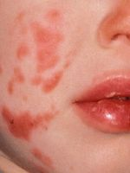
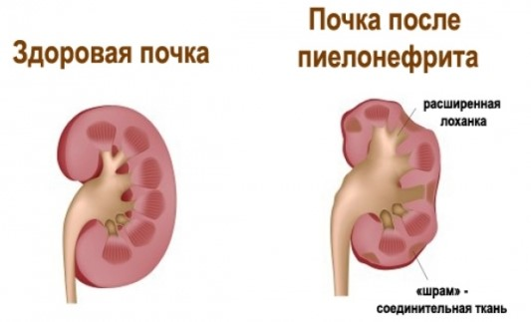
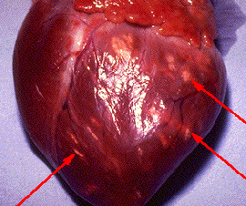
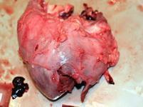
Синдром Рейе встречается практически исключительно у детей (в основном после заболевания гриппом В) после употребления салицилатов (аспирина) и проявляется сильной рвотой, которая может привести к коме в связи с отеком мозга.
Миокардит – воспаление сердечной мышцы (миокарда).
Перикардит – воспалительное поражение серозной оболочки сердца.
Сердечная недостаточность - это комплекс симптомов и клинических признаков, появляющихся на фоне нарушения насосной функции сердца.
Миозит – воспаление скелетных мышц.
Пиелонефрит –воспаление тканей почек.
Острый поперечный миелит - синдром для которого характерно острое поперечное поражение спинного мозга - как серого, так и белого вещества - в одном из нескольких смежных грудных сегментов. Заболевание начинается с внезапных болей в спине, затем развиваются сенсорные и двигательные нарушения, распространяющиеся от стоп вверх.

Slide 7
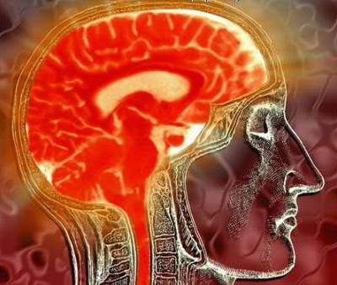
Менингит – воспаление оболочек головного и спинного мозга.
Энцефалит – воспаление головного мозга.
Бактериальная суперинфекция - наслоение на ослабленный гриппом организм бактериальной инфекции (пневмококковой, гемофильной, стафилококковой).
Обострения хронических заболеваний - бронхиальной астмы и хронического бронхита, сердечно-сосудистых заболеваний, нарушений обмена веществ, заболеваний почек и др.

Slide 8
Профилактика осложнений
1.Вакцинация - один из способов предотвратить заболевание, соответственно избежать осложнений.
2. Обращение к врачу в течение 48 часов после появления первых признаков заболевания.
3. Выполнение всех назначений врача.

Slide 9
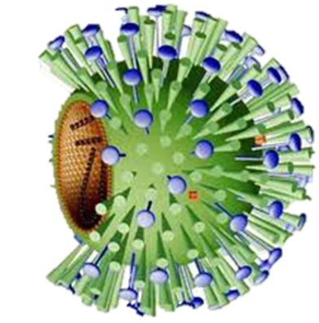
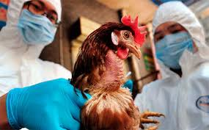
Заражение людей гриппом птиц (H5N1), циркулирующим в последние годы в мире, в настоящее время происходит только при контакте человека с зараженной птицей. Высокопатогенный подтип вируса гриппа свиней (грипп А/H1N1) может передаваться от человека к человеку, тем самым способствуя быстрому распространению в популяции.

Slide 10
СОВРЕМЕННЫЕ МЕТОДЫ ПРОФИЛАКТИКИ ГРИППА
(вакцинация)
Рекомендованы следующие два изменения в вирусном составе вакцин для сезона гриппа 2018–2019 гг.:
компонент гриппа A(H3N2) заменен на вирус, подобный A/Singapore/INFIMH-16-0019/2016 (H3N2), в целях более эффективной защиты против вирусов гриппа A(H3N2), циркулирующих в последнее время;
ранее рекомендованный вирусный компонент линии В/Victoria заменен на вирус, подобный B/Colorado/06/2017. Этот вирус был выявлен во многих странах и по антигенным свойствам отличается от вируса линии Victoria, подобного B/Brisbane/60/2008, который был включен в состав вакцины для сезона 2017–2018 гг.

Slide 11
В отношении компонентов A(H1N1)pdm09 и B/Yamagata изменений нет.
Окончательный состав:
вирус, подобный A/Michigan/45/2015 (H1N1)pdm09;
вирус, подобный A/Singapore/INFIMH-16-0019/2016 (H3N2);
вирус, подобный B/Colorado/06/2017 (линия B/Victoria/2/87);
вирус, подобный B/Phuket/3073/2013 (линия B/Yamagata/16/88).
Первые три вирусных штамма рекомендуется включать в трехвалентные противогриппозные вакцины, последний – это дополнительный штамм, предназначенный для включения в четырехвалентные вакцины.

Slide 12

В настоящее время на территории Российской Федерации зарегистрированы и активно применяются следующие виды противогриппозных вакцин:
• живые аттенуированные интраназальные вакцины;
• инактивированные цельновирионные вакцины;
• расщепленные (сплит) вакцины;
• субъединичные вакцины;
• виросомальные вакцины.

Slide 13
Название вакцины | Производитель | Тип вакцины
Вакцина гриппозная аллантоисная интраназальная живая (ЖГВ) | ФГУП “НПО “Микроген” МЗ РФ (Россия) | живая аттенуированная, интраназальная
Грипповак | Санкт-Петербургский НИИВС (Россия) | инактивированная, цельновирионная (центрифужная)
Ваксигрип | Sanofi Pasteur (Франция) | инактивированная, сплит
Флюарикс | ООО “СмитКляйн Бичем - Биомед” (Россия) | инактивированная, сплит
Инфлювак | Abbott Products (Нидерланды) | инактивированная, субъединичная
Совигрипп | Санкт-Петербургский НИИВС (Россия) | инактивированная, субъединичная
Гриппол | ФГУП “НПО “Микроген” МЗ РФ (Россия) | инактивированная, полимер-субъединичная, с полиоксидонием
Гриппол плюс | ООО “ФК “ПЕТРОВАКС” (Россия) | инактивированная, полимер-субъединичная, с полиоксидонием
Инфлексал V | Berna Biotech Ltd. (Швейцария) Дистрибьютор в РФ – Baxter AG (Швейцария) | инактивированная, виросомальная

Slide 14
С 2006 года вакцинация против гриппа включена в Национальный календарь профилактических прививок РФ. Ежегодной вакцинации против гриппа подлежат:
• дети, посещающие дошкольные учреждения,
• учащиеся 1-11 классов,
• студенты высших профессиональных и средних профессиональных учебных заведений,
• взрослые, работающие по отдельным профессиям и должностям (работники медицинских и образовательных учреждений, транспорта, коммунальной сферы и др.),
• взрослые старше 60 лет.

Slide 15
Санитарно-эпидемиологическими правилами СП 3.1.2.3117-13 «Профилактика гриппа и других острых респираторных вирусных инфекций» вакцинация рекомендуется другим группам риска:
• лицам, страдающим хроническими соматическими заболеваниями,
• часто болеющим острыми респираторными вирусными заболеваниями,
• воинским контингентам.

Slide 16
Вакцинация против гриппа показана при следующих хронических заболеваниях:
Группа заболеваний | Примеры
Хронические заболевания дыхательной системы | Хроническая обструктивная болезнь легких (ХОБЛ), включая хронический бронхит и эмфизему, Бронхолегочная дисплазия (БЛД), Бронхиальная астма, Бронхоэктатическая болезнь и др.
Хронические заболевания сердечно-сосудистой системы | Врожденные пороки сердца, Гипертензия с осложнениями на сердце, Хроническая сердечная недостаточность и др.
Хронические заболевания почек | Хроническая почечная недостаточность, Нефротический синдром, Трансплантация почки и др.
Хронические заболевания печени | Цирроз, Биллиарная атрезия, Хронические гепатиты и др.
Диабет | Сахарный диабет I типа, Сахарный диабет II типа, требующий приема оральных гипогликемических препаратов
Иммуносупрессия (А) | Иммуносупрессия, вызванная текущим заболеванием или проводимым лечением, Лица, получающие химиотерапию, Аспления (отсутствие селезенки), ВИЧ-инфекция. Лица, получающие лечение системными стероидами более чем один месяц в дозе 20 мг в сутки (по преднизолону) и более, или в дозе 1 мг/кг/сутки для детей с весом менее 20 кг и др.
Прием некоторых лекарственных препаратов | Дети, длительно получающие препараты ацетилсалициловой кислоты (аспирин) и др.
(А) – вакцинация проводится только инактивированными (убитыми) вакцинами.

Slide 17
Противопоказания к введению сплит, субъединичных и виросомальных вакцин:
тяжелые аллергические реакции на белок куриного яйца;
аллергические реакции на антибиотики группы аминогликозидов и полимиксин (для вакцин их содержащих);
тяжелые реакции или осложнение на предыдущее введение этой вакцины;
острое инфекционное заболевание или обострение хронического процесса (временное противопоказание; вакцинация проводится после выздоровления или на фоне ремиссии хронического процесса).

Slide 18
Противопоказания к введению живой интраназальной вакцины:
тяжелые аллергические реакции на белок куриного яйца;
тяжелые реакции или осложнение на предыдущее введение этой вакцины;
первичные иммунодефициты, иммуносупрессия, злокачественные новообразования;
ринит;
беременность;
острое инфекционное заболевание или обострение хронического процесса (временное противопоказание; вакцинация проводится после выздоровления или на фоне ремиссии хронического процесса).

Slide 19
После введения инактивированной вакцины, в первые 1-3 дня, возможны постпрививочные реакции. Это НОРМАЛЬНЫЕ реакции, они не являются осложнением или побочным действием:
• недомогание, повышение температуры тела;
• болезненность, уплотнение и / или покранение в месте укола.
Обычно эти реакции слабо выражены и проходят самостоятельно. При высокой температуре тела можно принять жаропонижающее средство (парацетамол, ибупрофен).
Во всех случаях возникновения сильных или необычных реакций необходимо сообщить об этом врачу, проводившему вакцинацию (!).

Slide 20
Следует помнить:
прививка против гриппа защищает только от гриппа и не защищает от других ОРЗ / ОРВИ и птичьего гриппа; вакцинация против гриппа является только частью комплексной профилактики “простудных” заболеваний в осенне-зимний сезон, она не исключает необходимости проведения других профилактических мероприятий (см. ниже) и не снижает частоту заболеваемости другими ОРВИ у конкретного человека;
прививка НЕ может способствовать более частым простудам в последующем и снижению иммунитета;
вводимая вакцина НЕ может вызвать заболевание и НЕ может способствовать более тяжелому течению гриппа и других ОРВИ;
привитой человек НЕ является заразным для окружающих;
после прививки НЕ может быть кашля, насморка или диареи (поноса);
развитие какого-либо заболевания в раннем или отдаленном периоде после прививки НЕ говорит о том, что это заболевание спровоцировано или вызвано вакциной; одна только временная связь с прививкой не может быть доказательством нанесенного вреда вакциной.

Slide 21
Наиболее значимые возбудители ОРЗ / ОРВИ
Возбудители | Представители | Вызываемые ими заболевания
Вирусы (ОРВИ) | Вирусы гриппа Вирусы парагриппа Аденовирусы Риновирусы РС-вирусы Энтеровирусы Реовирусы Коронавирусы Бокавирусы человека Метапневмовирусы | Грипп, птичий грипп Парагрипп Аденовирусная инфекция Риновирусная инфекция РС-инфекция Энтеровирусная инфекция Реовирусная инфекция Коронавирусная инфекция, ТОРС Бокавирусная инфекция
Бактерии (ОРЗ) | Стафилококки Стрептококки Пневмококки Гемофильная палочка тип b | Стафилококковая инфекция Стрептококковая инфекция Пневмококковаяя инфекция Гемофильная инфекция (ХИБ инфекция)
Грибы | Кандида | Кандидоз

Slide 22


Пневмококк – является причиной до 76% пневмоний у взрослых и до 94% осложненных пневмоний у детей, он часто вызывает сепсис, менингит и средний отит, как у детей, так и у взрослых. Во многих развитых странах вакцинация против пневмококковой инфекции включена в Национальные программы иммунизации или активно проводится среди групп риска. В России зарегистрированы две вакцины:
• Пневмо 23 (Sanofi Pasteur, Франция);
• Превенар (Wyeth Pharmaceuticals, Великобритания).

Slide 23
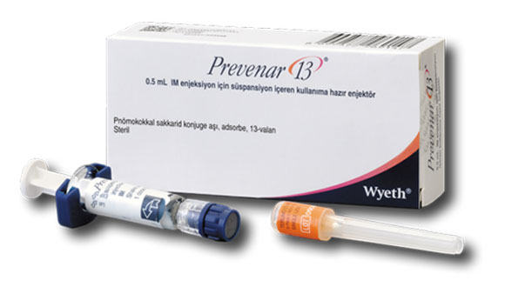
Пневмо 23 – полисахаридная вакцина, обеспечивающая защиту от 23-х наиболее значимых серотипов пневмококка. Препарат может применяться у детей старше 2-х лет и взрослых. Вакцина вводится однократно. Иммунитет сохраняется в течение 5 -8 лет.
Превенар – пневмококковая вакцина, которая за счет конъюгации с белком, обеспечивает адекватный иммунный ответ у детей раннего возраста. В состав вакцины входят 7 серотипов возбудителя. Вакцинация проводится у детей в возрасте от 2 месяцев до 5 лет. Кратность введения зависит от возраста начала вакцинации.

Slide 24
Вакцинация против пневмококковой инфекции в первую очередь показана
лицам с хроническими заболеваниями сердца (в т.ч. с сердечной недостаточностью, кардиомиопатией);
лицам с хроническими заболеваниями легких (в т.ч. с хронической обструктивной болезнью легких (ХОБЛ), эмфиземой, бронхиальной астмой); лица, часто болеющие ОРЗ;
лицам с хроническими заболеваниями печени (в т.ч. цирроз печени);
лицам с хроническими заболеваниями почек (в т.ч. с хронической почечной недостаточностью, нефротическим синдромом);
больным сахарным диабетом;
лицам старше 2-х лет с функциональной или анатомической аспленией (отсутствием селезенки), ликвореей, кохлеарной имплантацией, дефицитом компонентов комплемента;
больным онкогематологическими заболеваниями, ВИЧ-инфекцией, нейтропенией, реципиенты трансплантантов, лица, получающие иммуносупрессивную терапию;
лицам в коллективах (детские дошкольные учреждения, армия), особенно перед поступлением;
часто болеющим детям, в т.ч. инфицированные туберкулезом;
лицам старше 65 лет.

Slide 25
ХИБ-инфекция – широко распространенный возбудитель тяжелых инфекций, в основном у детей до 6 лет. Гемофильная палочка типа b может быть причиной таких состояний, как менингит, эпиглоттит (воспаление надгортанника), остеомиелит, эндокардит, различных заболеваний ЛОР-органов. В большинстве зарубежных стран вакцинация против ХИБ-инфекции проводится всем детям младше 1 года. В России разрешены к применению три вакцины:
• Акт-Хиб (Sanofi Pasteur, Франция);
• Хиберикс (GlaxoSmithKline Biologicals, Бельгия);
• Пентаксим (Sanofi Pasteur, Франция) - комбинированная вакцина против коклюша, дифтерии, стобняка, полиомиелита и ХИБ-инфекции [АКДС+ИПВ+ХИБ].
Вакцинация против ХИБ-инфекции может проводится у детей с 3 месяцев жизни до 5 лет. Кратность введения вакцины зависит от возраста начала вакцинации.

Slide 26
Смертность от осложнений при гриппе
В каждый эпидемический год осложнения гриппа уносят в среднем в год от 2000 до 5000 человек. В основном это люди старше 60 лет и дети.
В 50% случаев причиной смерти становятся осложнения со стороны сердечно–сосудистой системы и в 25% случаев осложнения со стороны легочной системы.

Slide 27

Берегите себя и своих близких!
Информация из разных источников сети интернет

